Slide 1
Laboratorio IoT
Prof. Paolo Napoletano
a.a. 2021/2022
Home Monitoring
Team
Artemisia Sarteschi 829677.
Gabriele Madotto 829783.

Slide 2
Materials
Description of the ingredients employed
Per l’assignment 1 sono stati usati i seguenti componenti:
Scheda NODEMCU ESP8266:
Modulo fotoresistore (KY‑018)
Modulo sensore di temperatura e umidità (KY‑015)
Modulo bottone (KY‑004) [x2]
Resistenze 220 Ohm [x2]
Led gialli standard [x2]
Cavi jumper e breadboard
Scheda Arduino MKR1000:
GROVE ‑ LED SOCKET KIT [x4]
GROVE ‑ LCD RGB BACKLIGHT
GROVE ‐ CABLE

Slide 3
Method
Description system: choices, parameters, use cases
Obiettivo: creare un sistema di monitoraggio di una casa
Esp8266:
Lettura dei sensori e scrittura sul database di:
Temperatura (normale e percepita), umidità, luce, potenza wifi (rssi)
Allarmi nel caso in cui i sensori superino determinate soglie (massimo/minimo)
MKR1000:
Lettura dei valori dal database e visualizzazione sullo schermo LCD
Visualizzazione allarmi attivi attraverso dei led rossi
Gli allarmi e i valori dei sensori vengono salvati sul database ogni 5 secondi
I dati vengono letti dal database ogni 5 secondi e sono visualizzati su display LCD RGB
2 bottoni (KY‑004) permettono di attivare/disattivare la registrazione dei sensori e degli allarmi
la loro attivazione/disattivazione è segnalata da 2 led gialli
In loro alternativa è stata creata anche una pagina web
Il database è di tipo relazionale basato su mySQL
I valori dei sensori e gli allarmi sono suddivisi su due tabelle, con id (univoco) e timestamp associati ad ogni riga

Slide 4
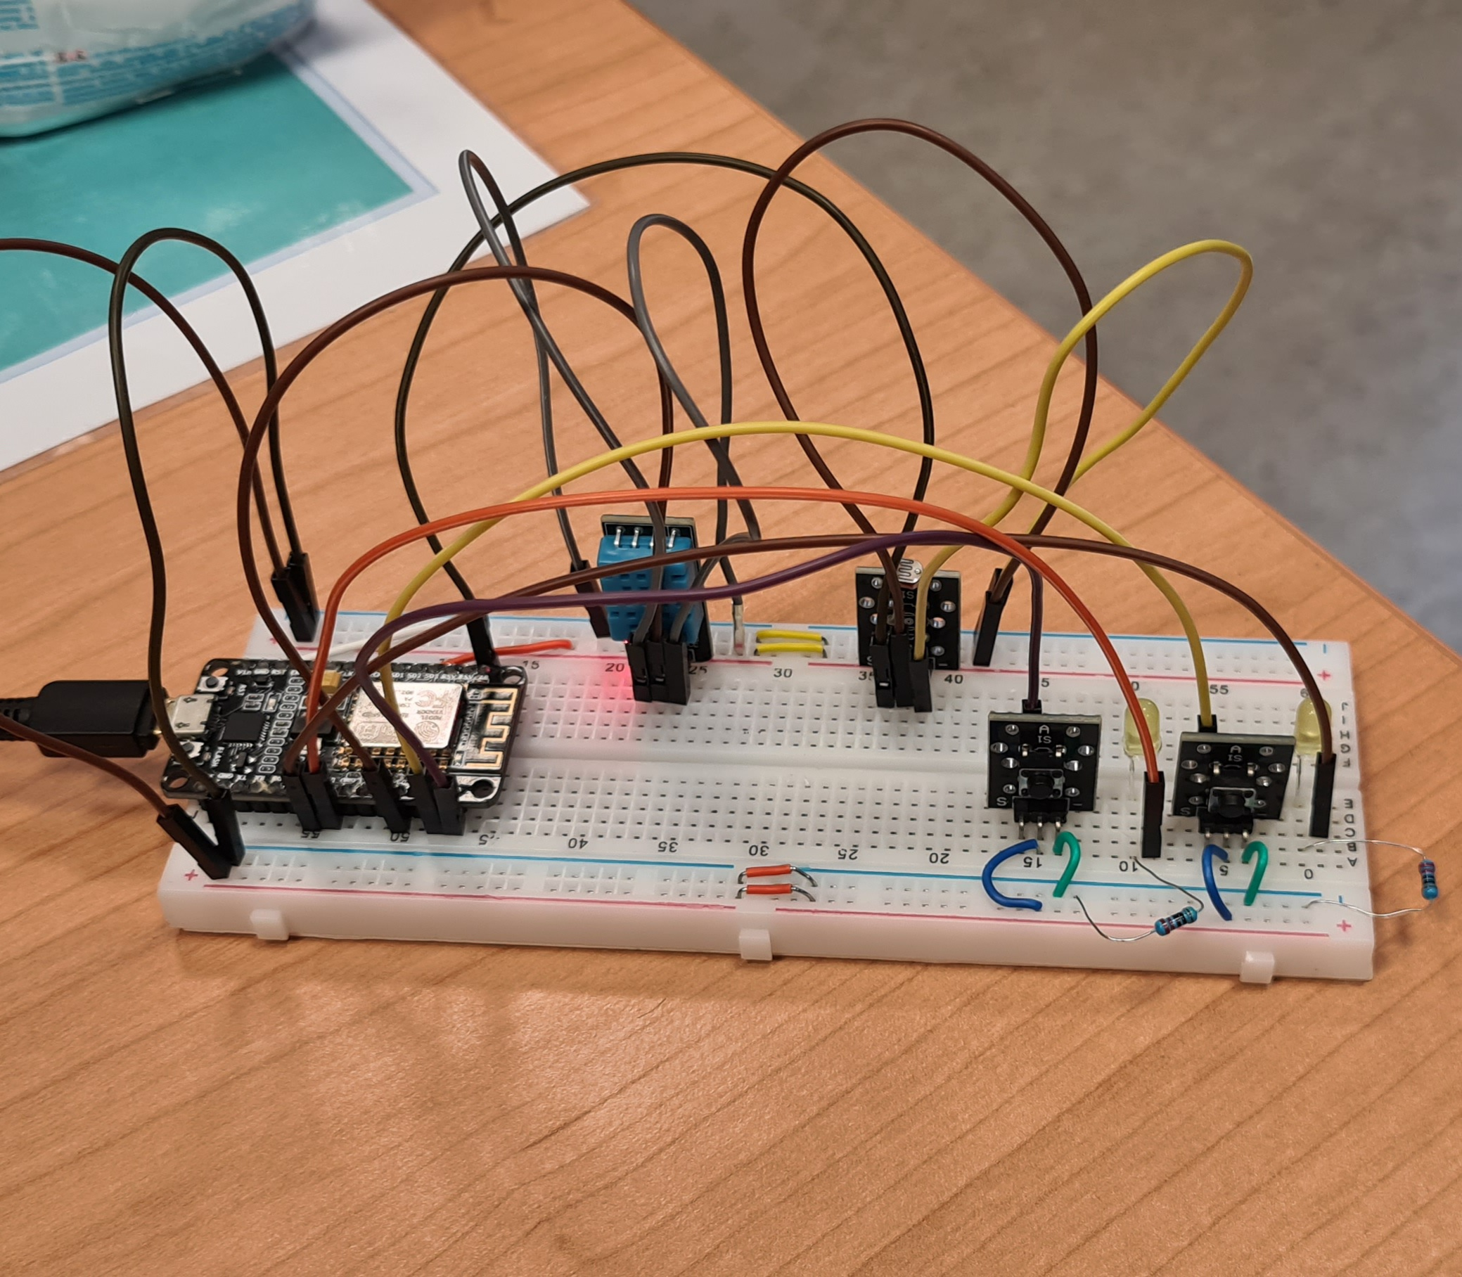
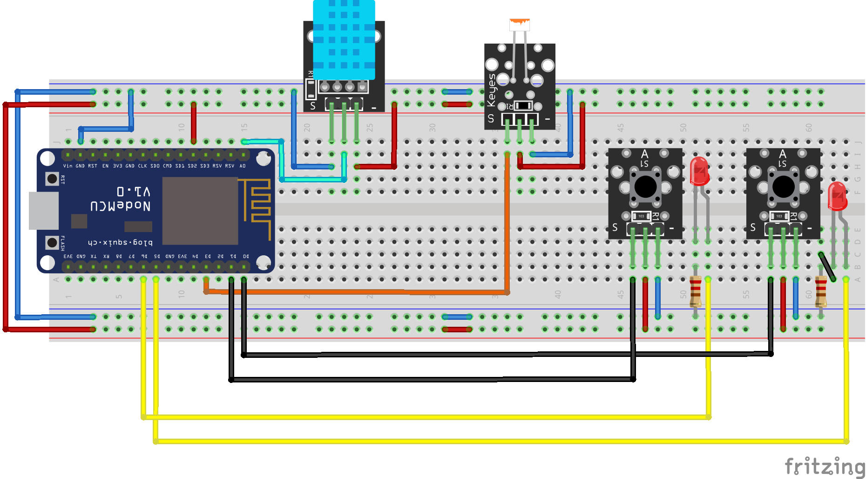
Esp8266 e sensori

Slide 5
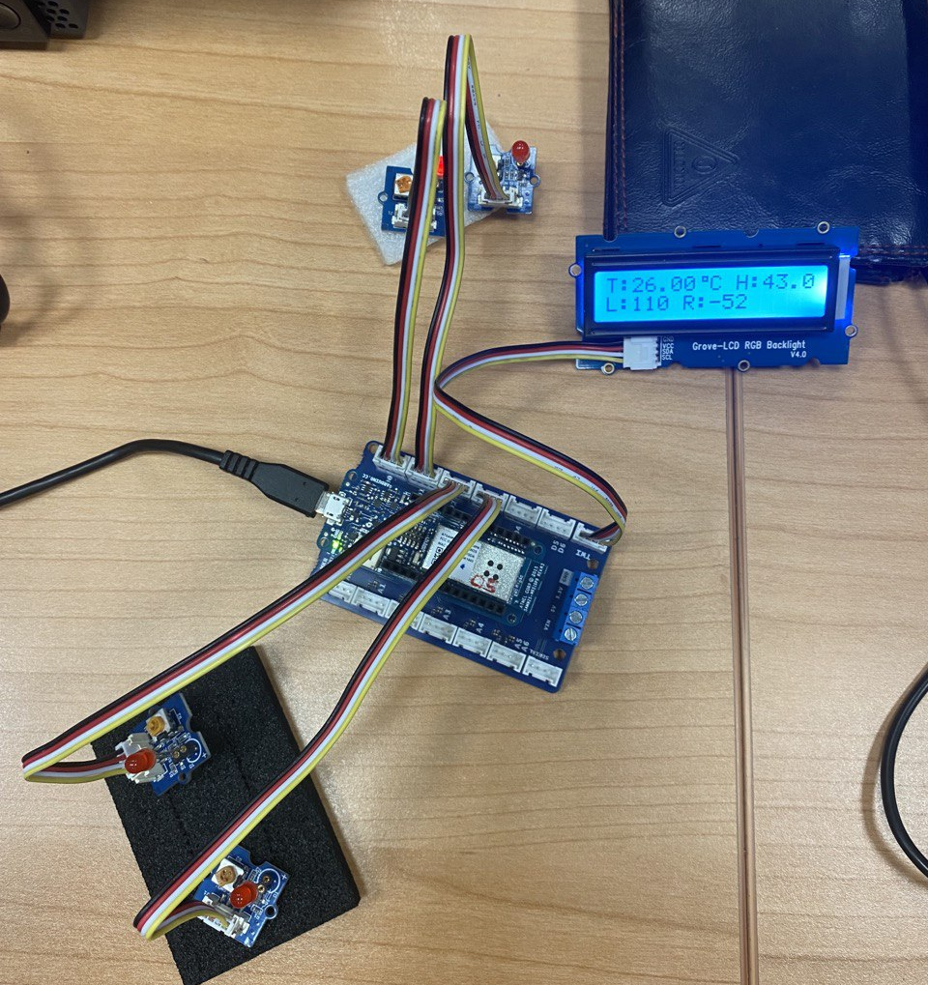
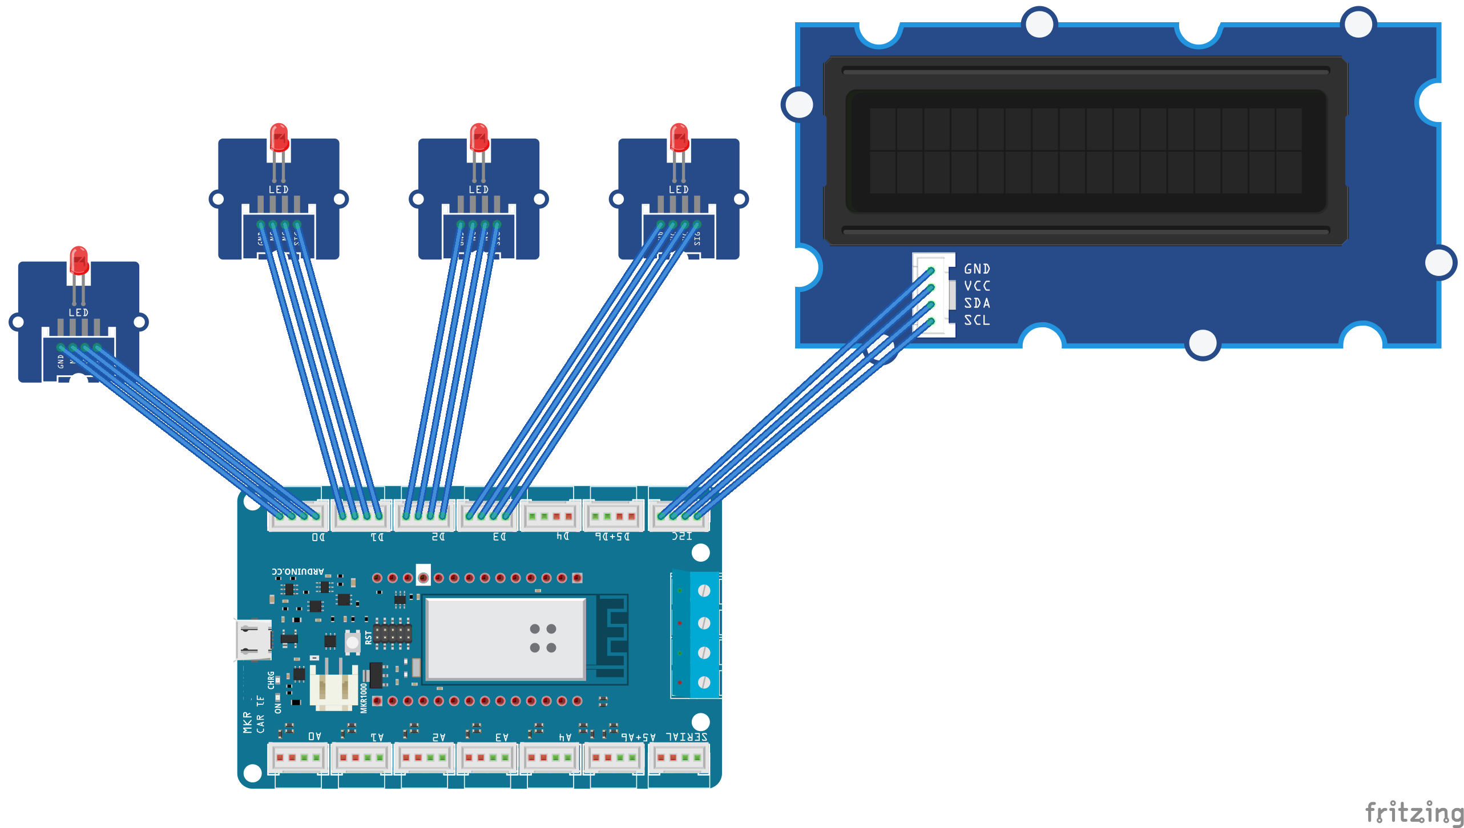
MKR1000 e Display

Slide 6
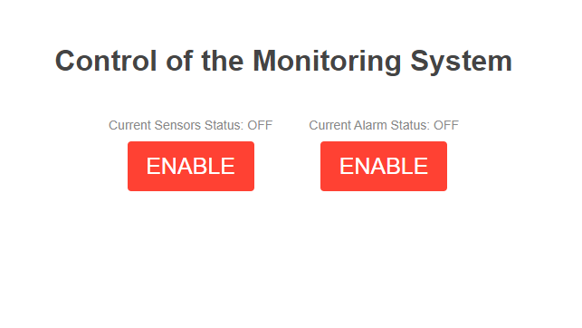
Web Page

Slide 7
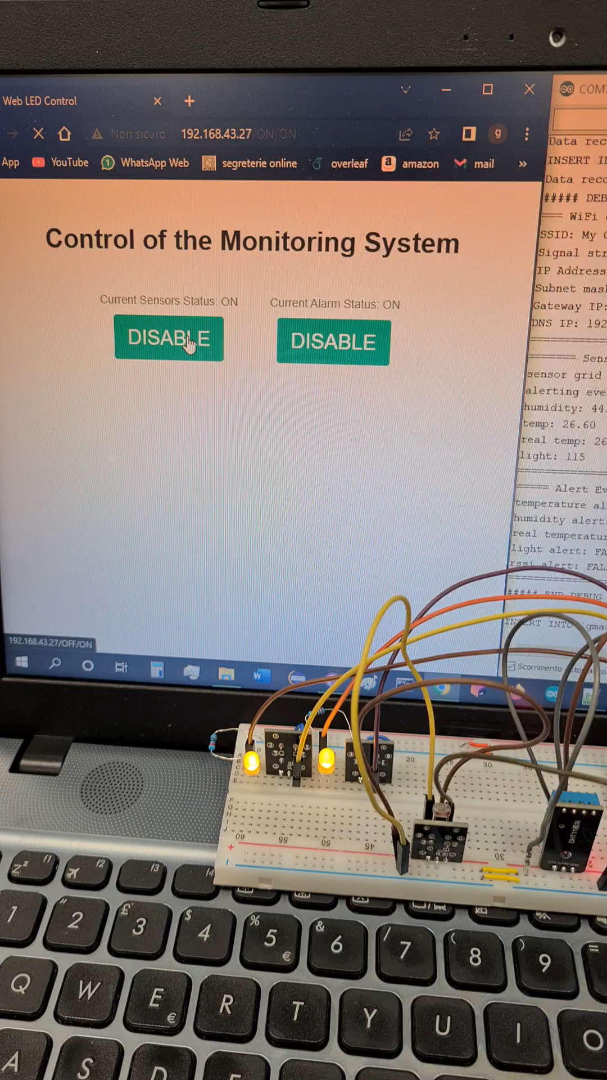
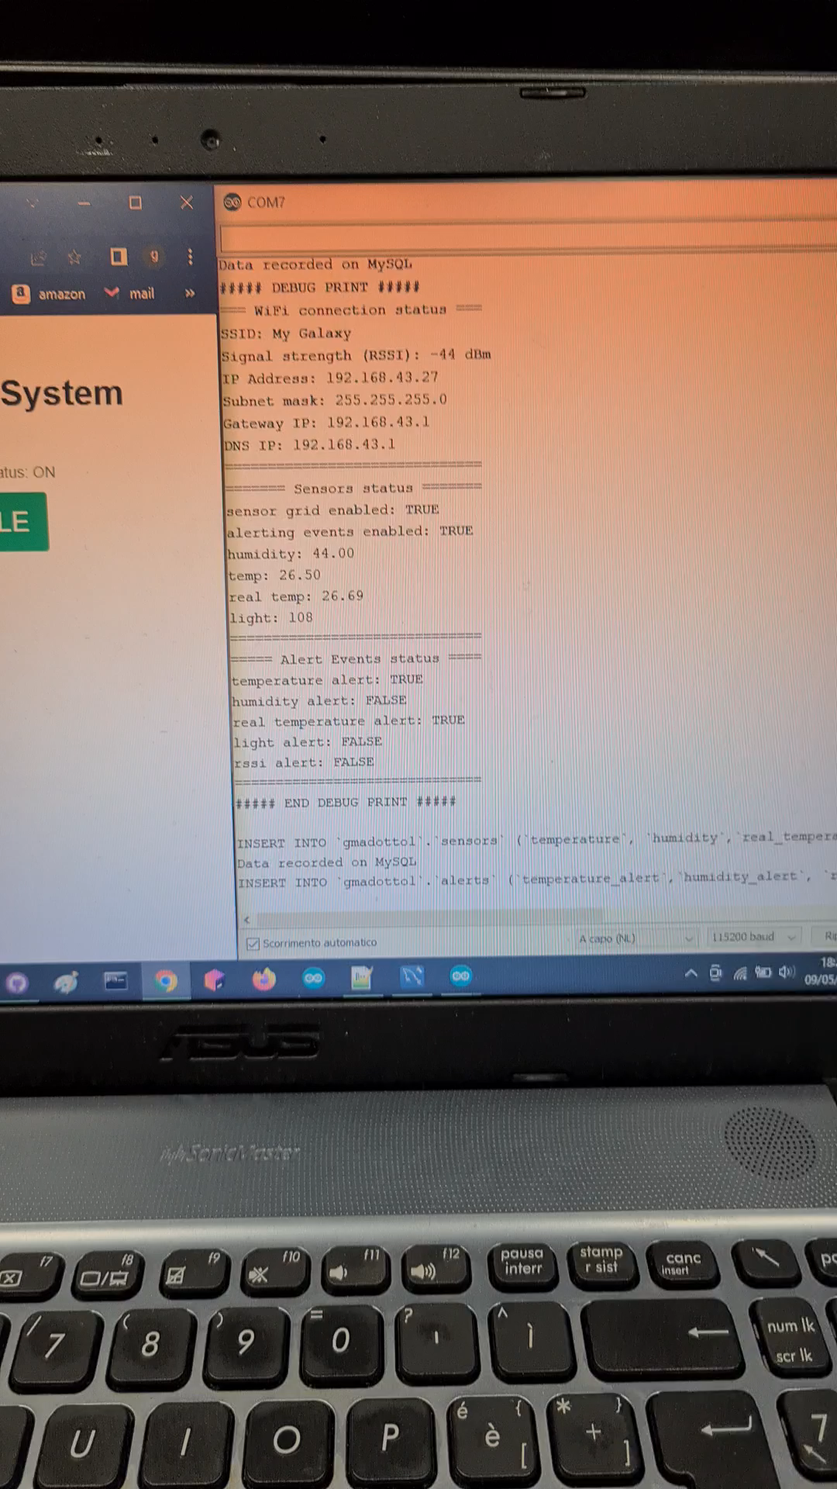
Demo

Slide 8
Final remarks
Results, Discussion, conclusion
Possibili miglioramenti
Aggiungere funzione di riavvio della scheda in caso di problemi
Limitare la lettura dei sensori ad un certo intervallo di valori
Permettere all’utente di impostare le soglie di lettura dei sensori
Aggiungere ulteriori sensori (Flame Detection)
La pagina web dovrebbe aggiornarsi anche alla pressione dei bottoni presenti sulla breadboard (auto-refresh)

